Slide 1

Багатовікова практика свідчить про те, що головними джерелами життєздатності і процвітання будь-якої держави є належні їм земельних ресурсів, проживаючих на них населення.

Slide 2
Земельні ресурси - земна поверхня, придатна для проживання людини і для будь-яких видів господарської діяльності. Земельні ресурси характеризуються величиною території та її якістю: рельєфом, грунтовим покривом і комплексом інших природних умов.

Slide 3
Неправильне і неконтрольоване землекористування є основною причиною деградації та виснаження земельних ресурсів

Slide 4
Найбільш цінні оброблювані землі займають лише 11% світового земельного фонду. Такий же показник характерний для СНД, Африки, Північної Америки. Для зарубіжної Європи цей показник вищий (29%), а Австралії та Південної Америки - менш високий (5% і 7%). Країни світу з найбільшими розмірами оброблюваних земель - США, Індія, Росія, Китай, Канада.

Slide 5
Земельні ресурси світу скорочуються. У багатьох країнах через нестачу орних площ відчувається брак продуктів харчування. На сьогоднішній день все гостріше відчувається глобальна продовольча проблема. З часу її виникнення ведутьсядискусії про шляхи її вирішення. Багато хто бачить вихід у подальшому розширенні орних, пасовищних і рибопромислових угідь.

Slide 6
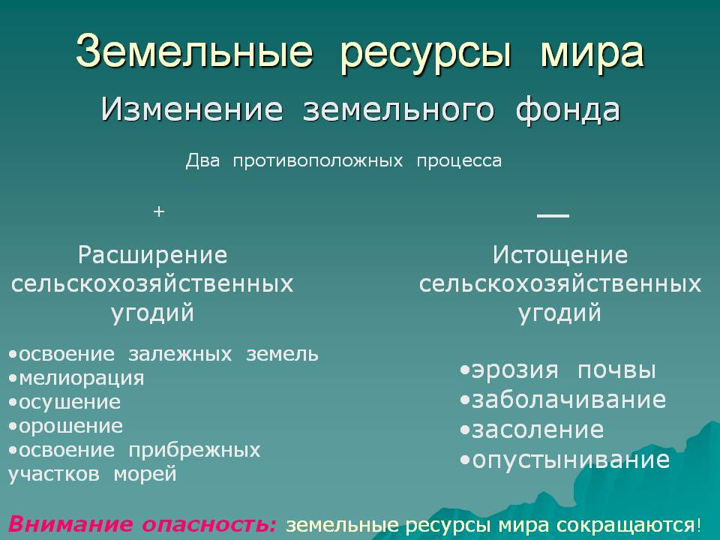

Slide 7
Важливу роль в освоєнні нових земель грає їх розподіл між економічно розвиненими і країнами, що розвиваються. За деякими сучасними оцінками, співвідношення між ними за цим показником становить приблизно 30:70. Для розширення орних площ за порівняно помірною ціною і з використанням наявних техніки і технологій більше підходять землі в районах з помірним кліматом. Що ж стосується резервних земель в країнах, що розвиваються, то вони знаходяться або в зоні вологих тропічних лісів, або в зоні саван, або в ще менш сприятливих посушливих районах, де необхідні не тільки великі капіталовкладення, а й додаткове рішення деяких агрокліматичних проблем.

Slide 8
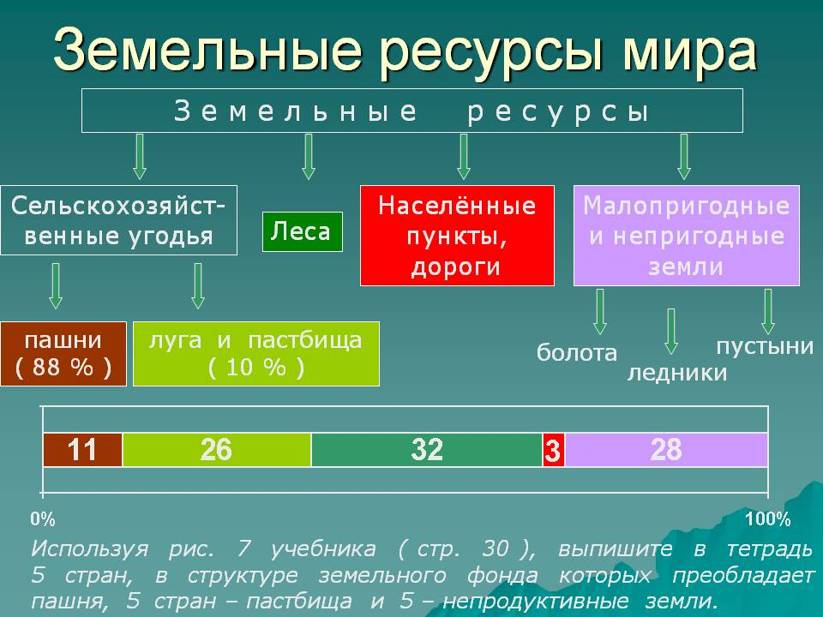

Slide 9
